Slide 1

PRJ1401 - THERMOCOUPLE
Jalon intermédiaire
JAOUANNE Lilian
GARÇON Bastian

Slide 2
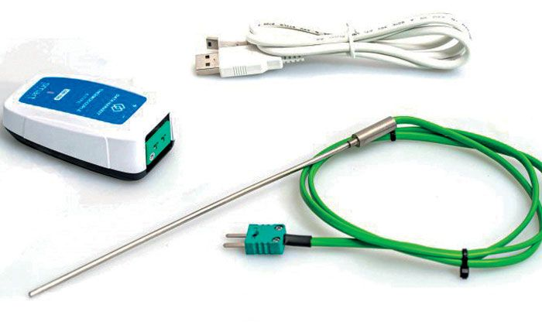
Introduction
Plage de températures : -200 à 1200°C
Acquisition sans fils
Résolution inférieur à 1°C
Autonome en énergie
Client du projet : Hervé LAURENT, ENSIBS Mécatronique
Notes:
Rappel du sujet.

Slide 3
Sommaire
Planification du projet
Compensation soudure froide
Conversion de la tension en température
Matériaux utilisées
Conversion analogique numérique de la tension
Acquisition sans fil
Tâches à réalisées

Slide 4
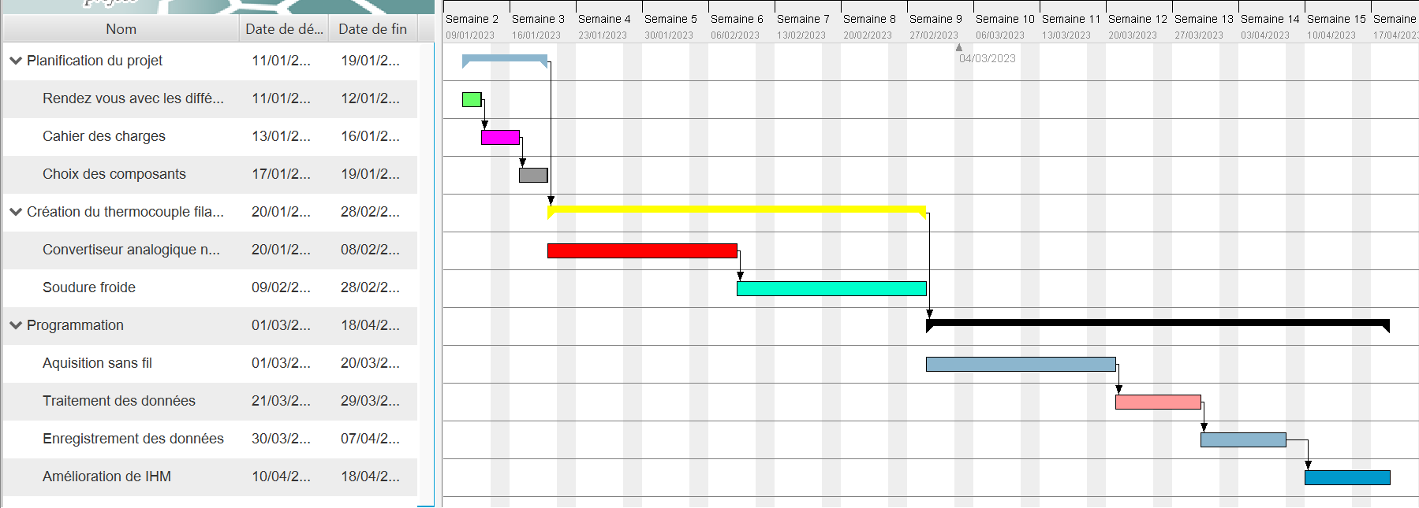
Planification du projet

Slide 5



Compensation soudure froide
A
$$T_{0^{′}}$$
V
$$T_{1}$$
B
$$E_{AB}\left(T_{0^{′}},T_{0}\right)+E_{AB}\left(T_{1},T_{0^{′}}\right)=E_{AB}\left(T_{1},T_{0}\right)$$
Avec $T_{0}=0°C$
Notes:
Un thermocouple est un capteur actif de température. Il est composé de deux jonctions reliant deux métaux ou alliages différents. Le thermocouple fonctionne grâce à l’effet Seebeck qui produit un courant continu lorsqu'il y a une différence de température entre les deux jonctions. En ouvrant le circuit, on mesure une tension de faible niveau, mais mesurable (centaine de µV). Le thermocouple mesure la différence de température entre le point de mesure (SF – soudure froide) et le point de raccordement (SC – soudure chaude).
Température de la soudure froide doit être connu.

Slide 6
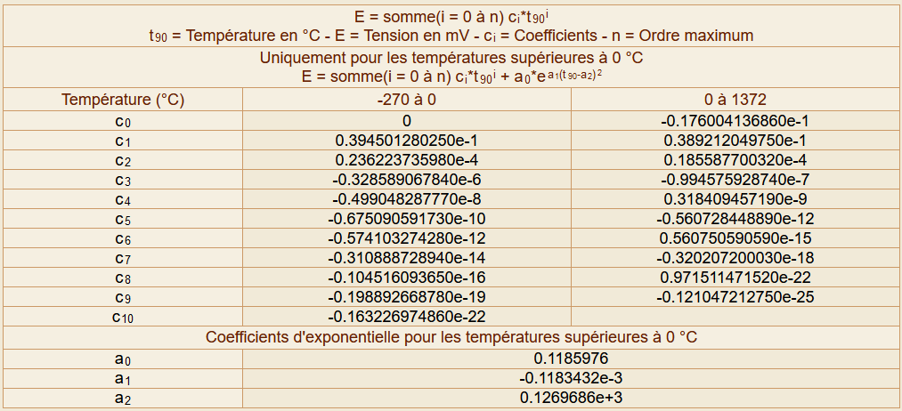
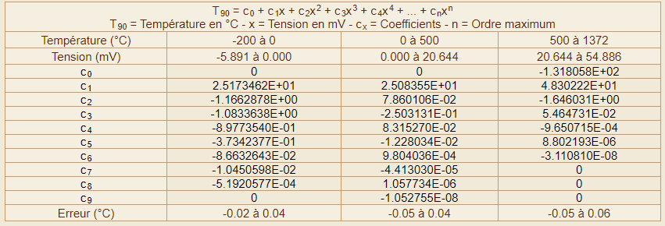
Conversion tension / température
Tension -> Température
Température -> Tension
V
$$E_{AB}\left(T_{0^{′}},T_{0}\right)+E_{AB}\left(T_{1},T_{0^{′}}\right)=E_{AB}\left(T_{1},T_{0}\right)$$

Slide 7
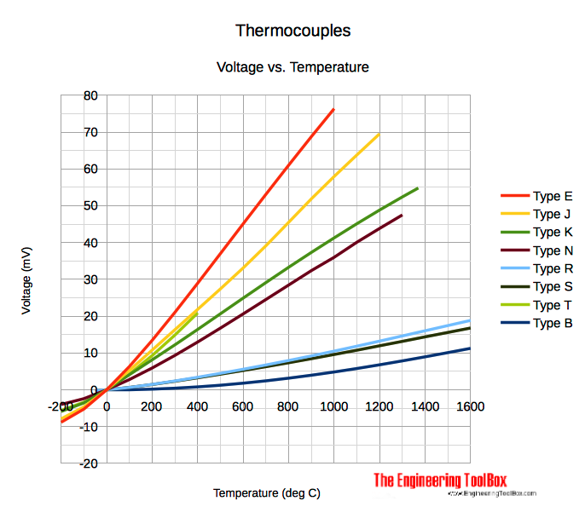
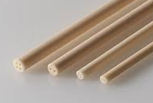
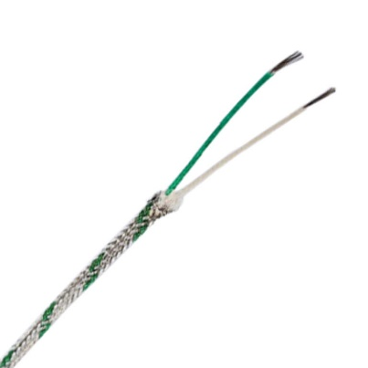
Matériaux utilisés
alumine
Chromel – Alumel (125 µm)
Soie de verre

Slide 8

Conversion analogique numérique
$Résolution= \frac{Vref}{4096}$ = 24,4 µV avec Vref = 100 mV
Notes:
Pourquoi ce choix ? CAN 12 bits + 1 bit signe, communication SPI

Slide 9
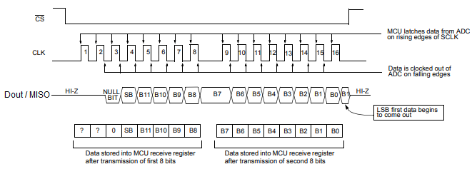
Conversion analogique numérique
Mode de cadencement SPI : 0
Polarité d’horloge (CPOL = 0) : Horloge en veille à l’état logique 0
Phase d’horloge (CPHA = 0) : Cadencement des données sur le front montant

Slide 10
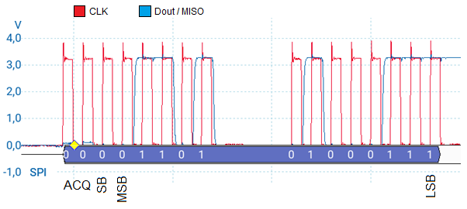
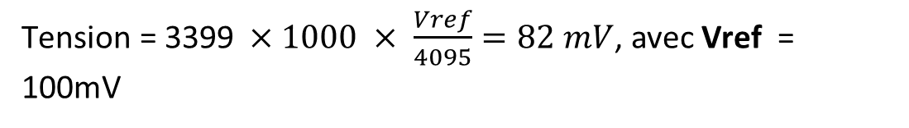

Conversion analogique numérique
${(0 0110 1010 0011)}_{2S}$ = ${\text{3399}}_{10}$
$\text{Tension}\text{ = 3399 }×1000 × \frac{Vref}{4095}=82 mV$, avec Vref = 100mV

Slide 11
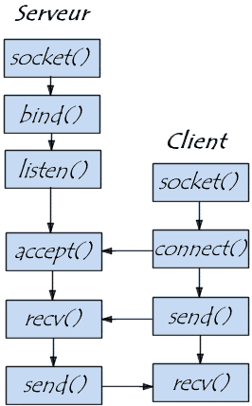
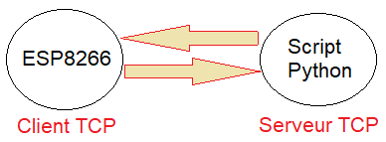
Acquisition sans fils
Notes:
Choix ESP8266 point acces wifi programmé en cpp sur l’IDE Arduino

Slide 12
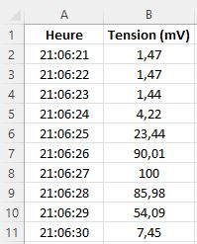
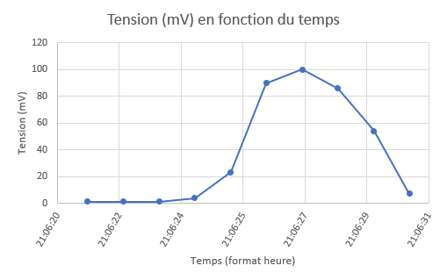
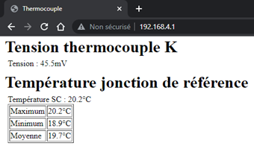
Acquisition sans fils

Slide 13
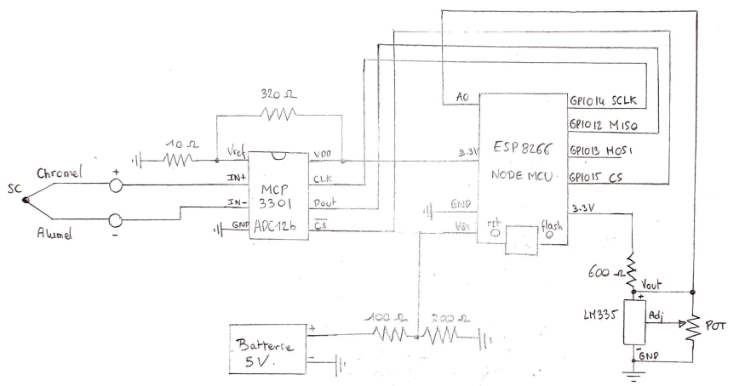
Schéma électronique
Notes:
Conclusion de notre system et parler du capteur de température.

Slide 14
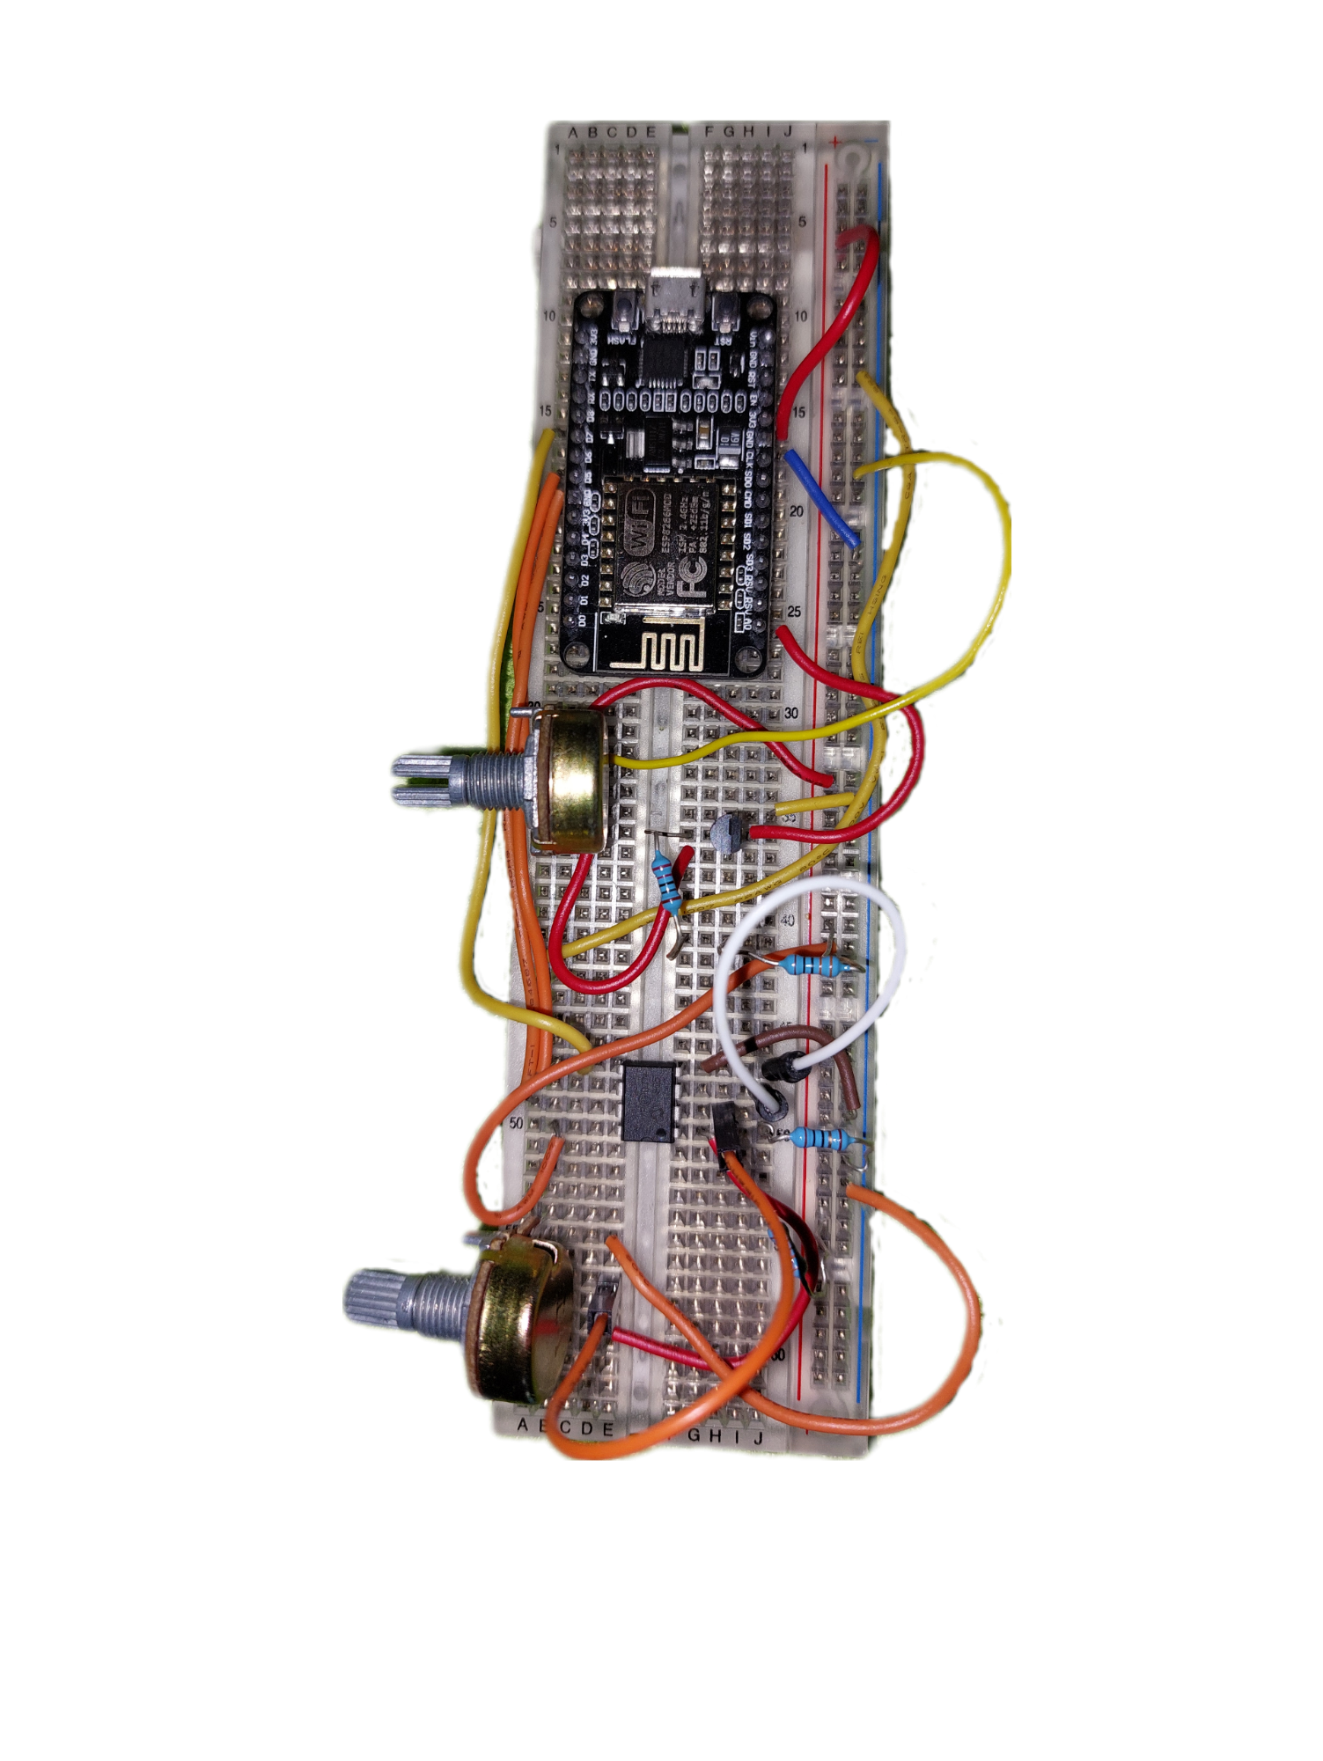
Tâches à réaliser
Modélisation CAO d’un boîtier en PLA
Maquettage de l’électronique (PCB)
Alimentation
Connecter l’ordinateur sur lequel est lancé le script au réseau wifi de l’ESP8266
Créer un guide d’utilisation

Slide 15
PRJ1401 - THERMOCOUPLE
Jalon intermédiaire
JAOUANNE Lilian
GARÇON Bastian

